Slide 1

Surveillance Niveau Sonore
Partie Commune

Slide 2
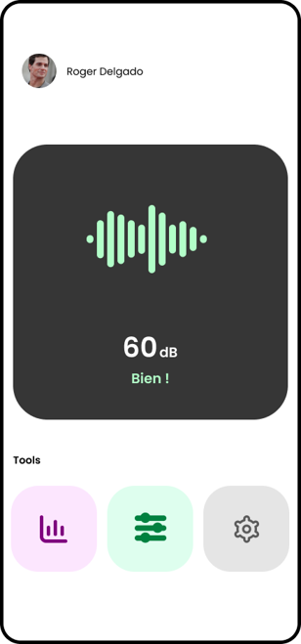
Sommaire
Partie Commune
Use Case du Projet
Présentation du Projet Global
Partie physique commune
Partie Supervision Smartphone
Cas d'utilisation
Maquette
Technologies utilisées
Architecture
Exemple partie technique spécifique
Communication avec le service web
Conclusion

Slide 3
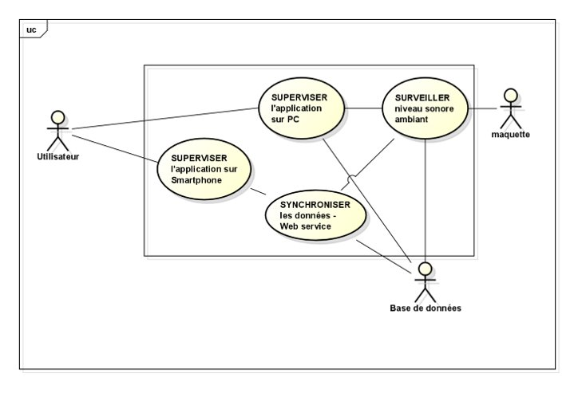
1. Use Case du Projet

Slide 4
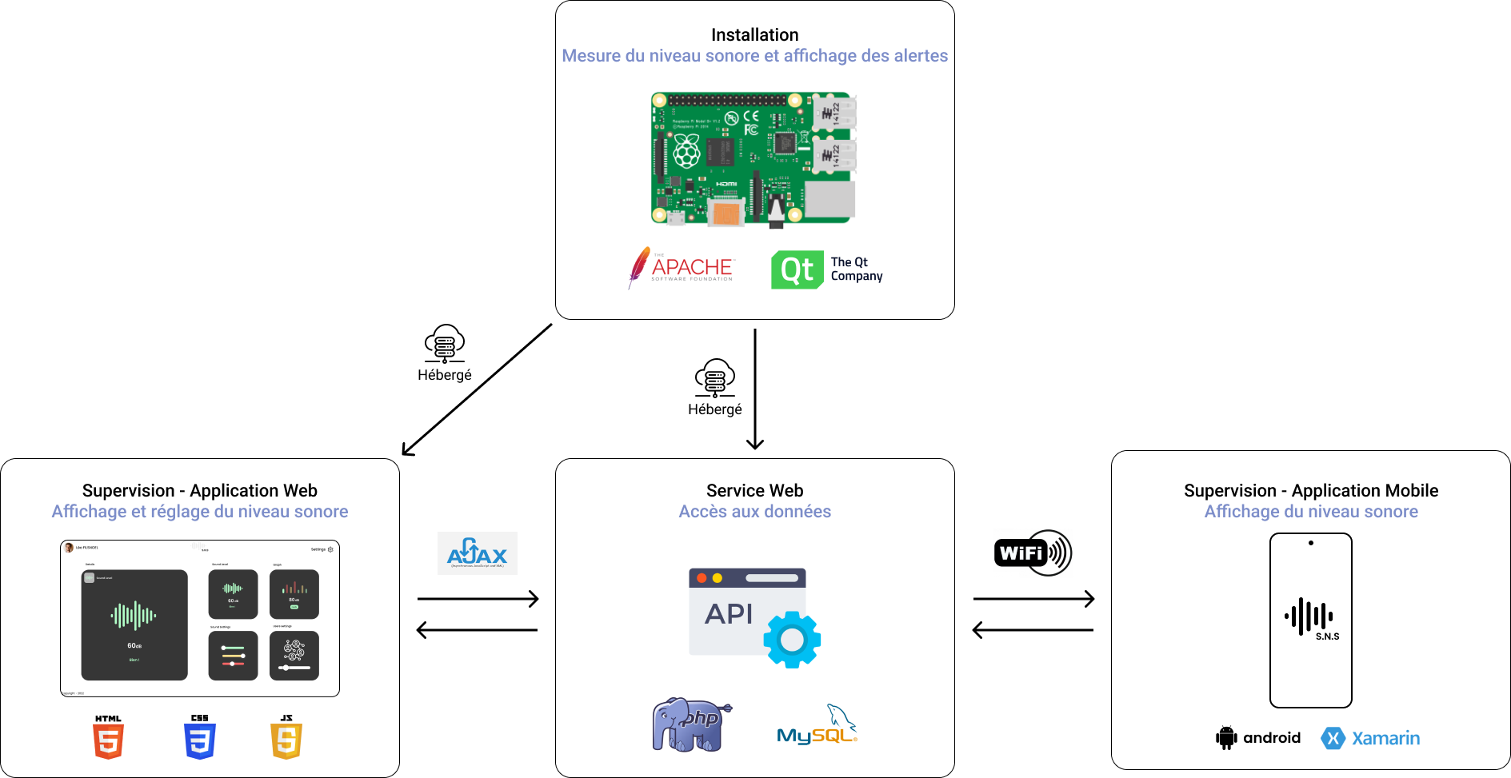
2. Présentation du Projet Global

Slide 5
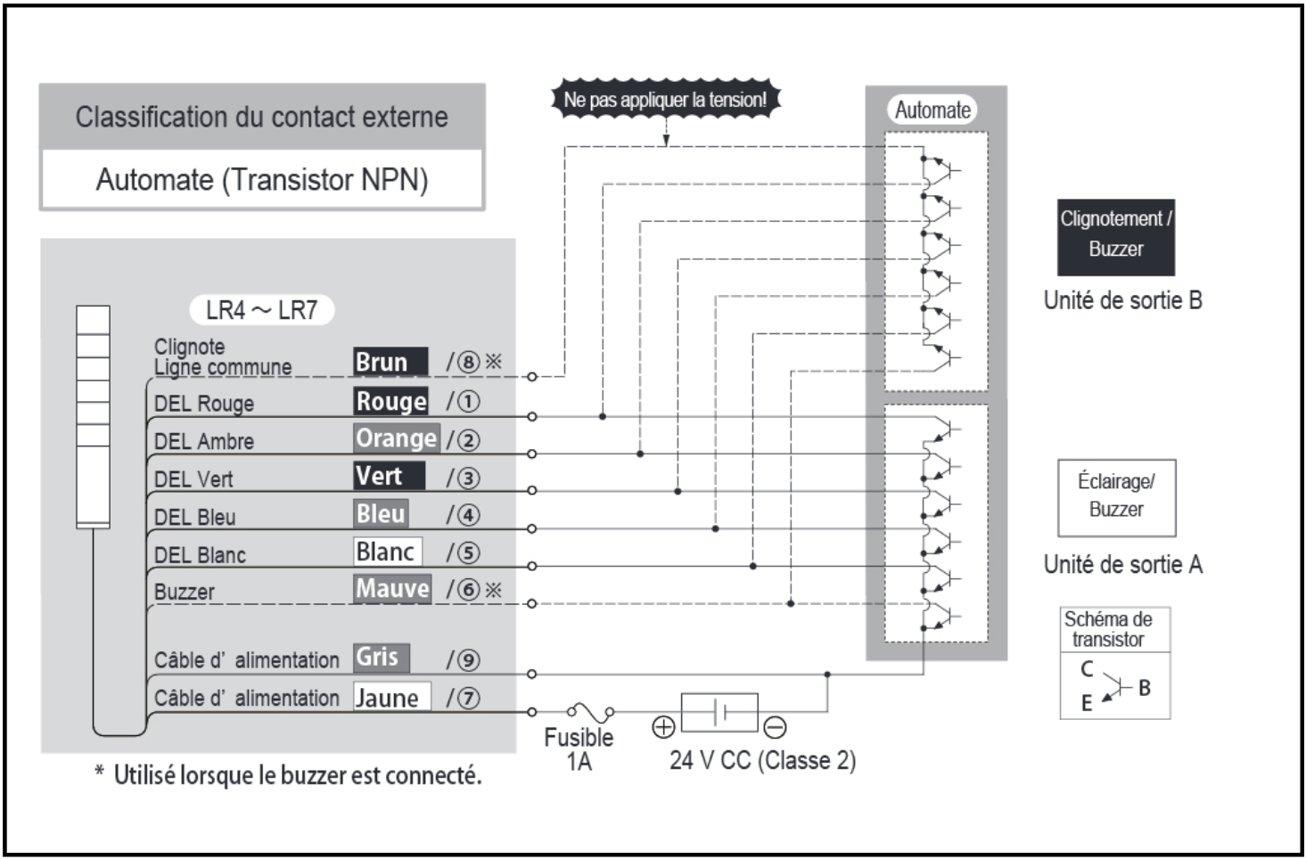
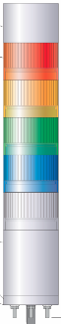
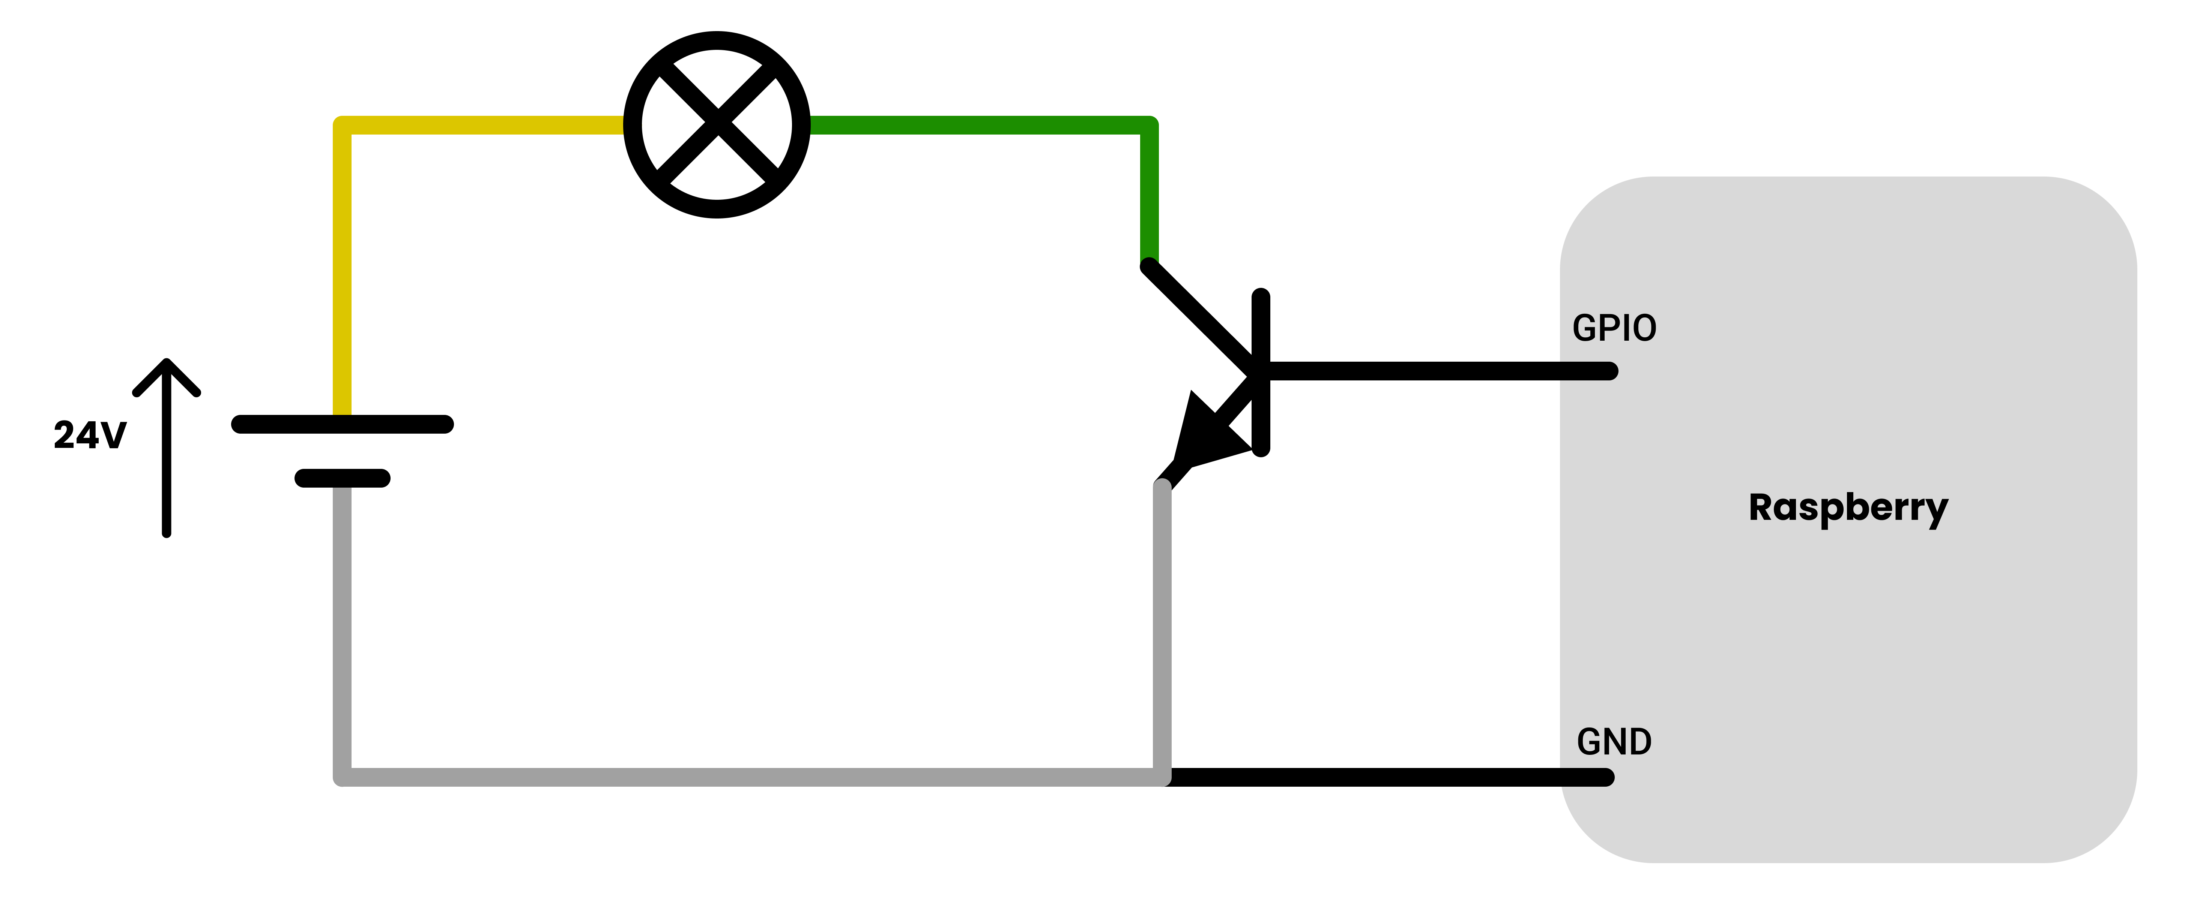
3. Partie physique commune

Slide 6


Supervision - Application Mobile
Affichage du niveau sonore

Slide 7
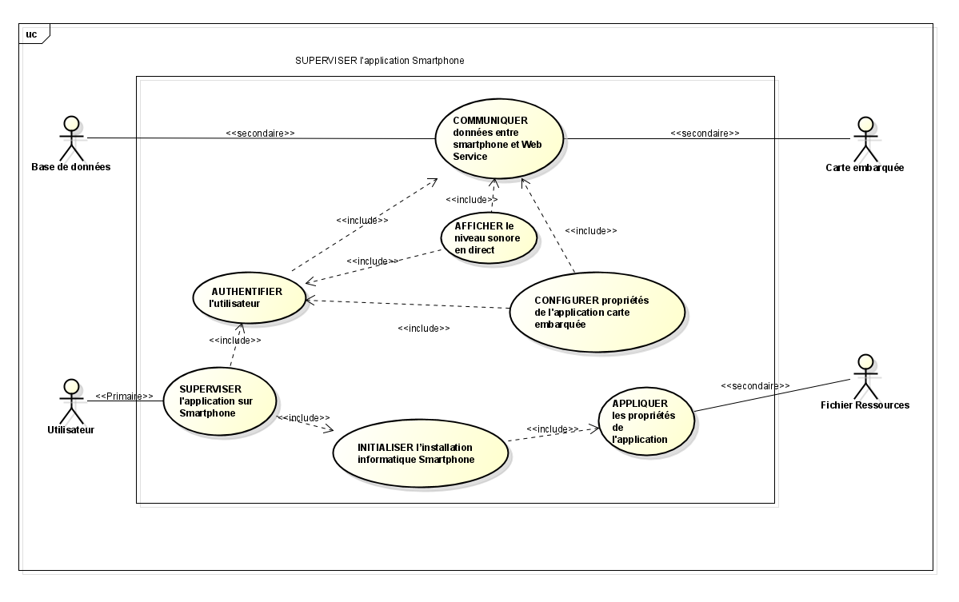
1. Cas d'utilisation

Slide 8
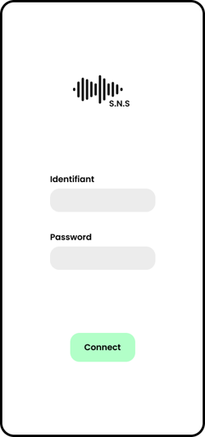
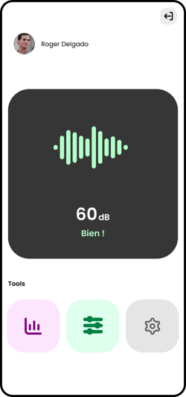
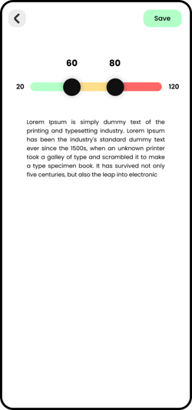
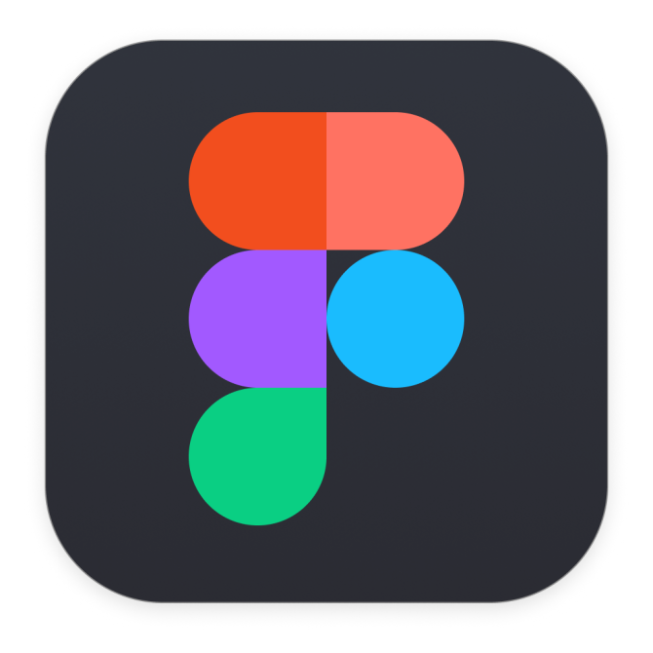
2. Maquette
Figma
...
Outil de design & prototypage
Idéal pour concevoir l'UI & l'UX

Slide 9



3. Technologies utilisées
Xamarin
Plateforme open source
Génère -> applications mobiles (smartphone, tablette …)
Modernes
Performantes
Multiplateformes
Langages :
Xaml (UI)
C# (Logic)

Slide 10
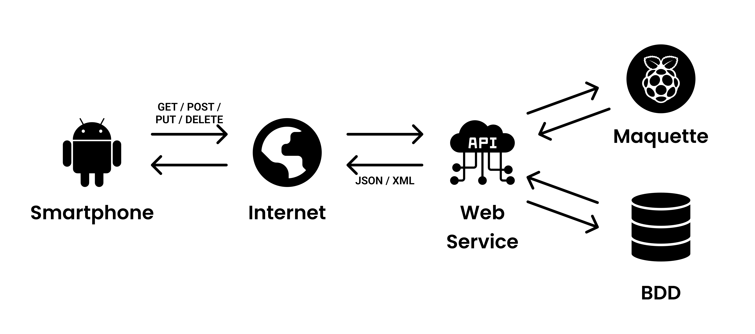
3. Technologies utilisées
Web Service

Slide 11
4. Architecture
MVVM ( Model View ViewModel )

Slide 12
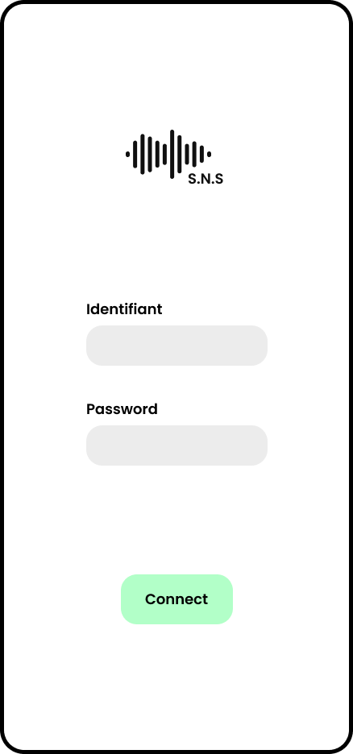
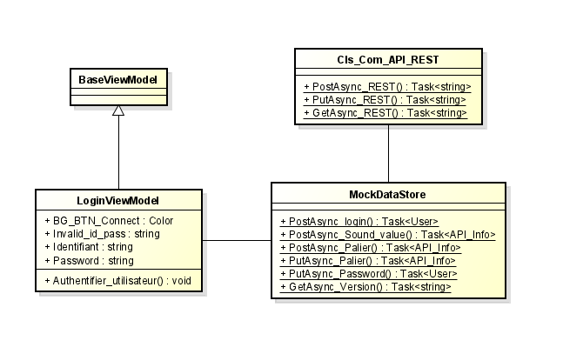
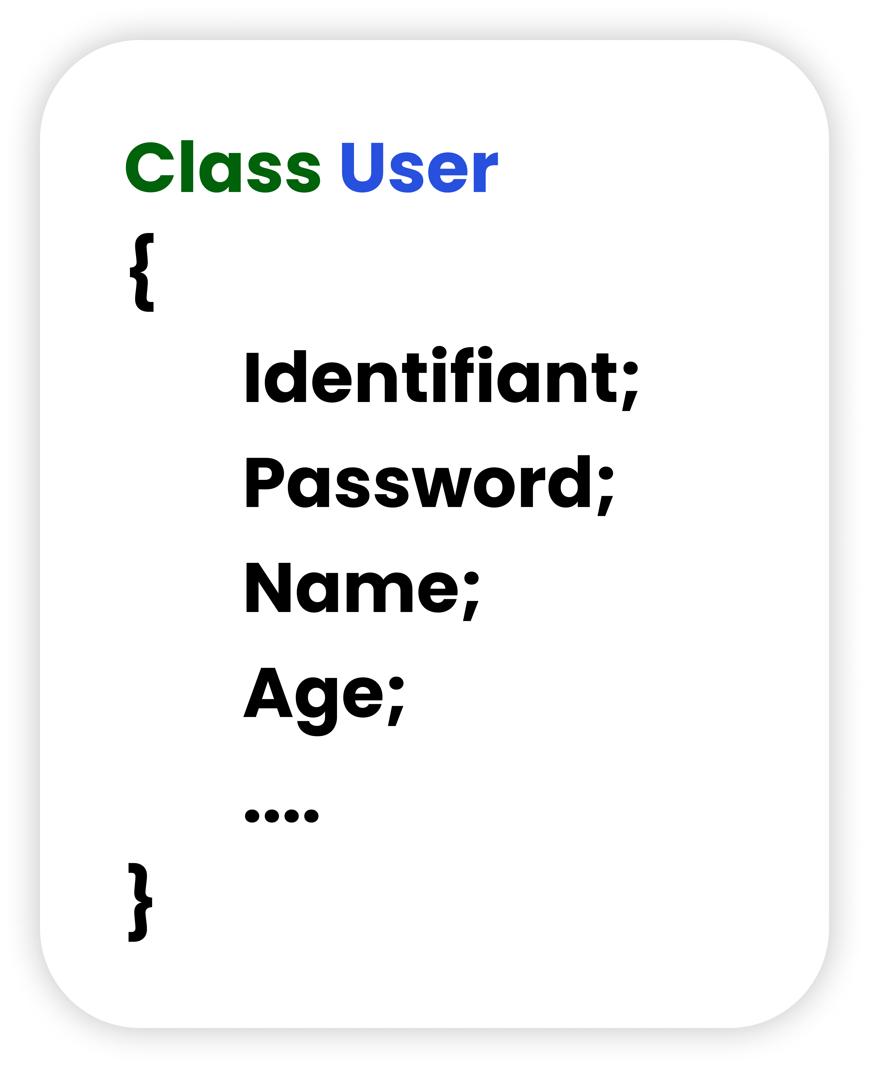
5. Exemple partie technique spécifique
5.1. Communication avec le service web

Slide 13


6. Conclusion
Toutes les fonctionnalités demandées sont terminées :
Authentification
Gestion du profil
Visualisation des informations du profil
Modification du mot de passe
Prise en compte des droits
Réglages des paliers de niveau sonore
Perspective d'évolution :
Visualisation de l'historique des niveaux sonores

